Slide 1

Campaña de marketing

Slide 2
Posicionamiento: de calidad, ofrece productos de alta calidad lo que hace que el precio de los productos sea alto también
Necesidad: proteger de las bajas temperaturas
Fase: de madurez ya que aunque las ventas no crezcan de manera significativa, la marca aún proporciona beneficios
Estrategia: de la marca ya que aumenta la confianza del comprador proporcionando productos de calidad

Slide 3
PRECIO
Altos precios
Uso de materiales innovadores y de alta calidad
Costes de producción altos comparados con otros productos similares
Marca reconocida

Slide 4


PROMOCIÓN
Medios: internet y TV
Estrategias: publicidad y relaciones públicas

Slide 5
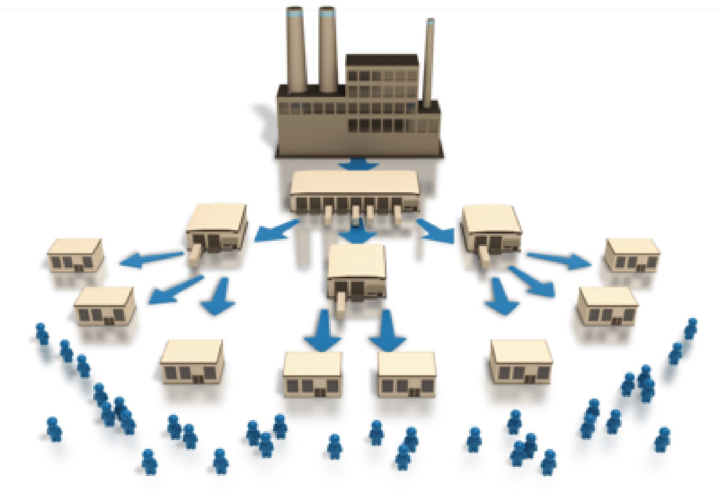
DISTRIBUCIÓN
Canal indirecto: los productos se venden en tiendas independientes y centros comerciales lo que hace que el precio sea algo más caro
Distribución intensiva

Slide 6

ATENCIÓN AL CLIENTE
Suele ser muy buena ya que son conscientes de que buena parte del éxito de cualquier marca llega por el trato que tienen con sus clientes

